Slide 1
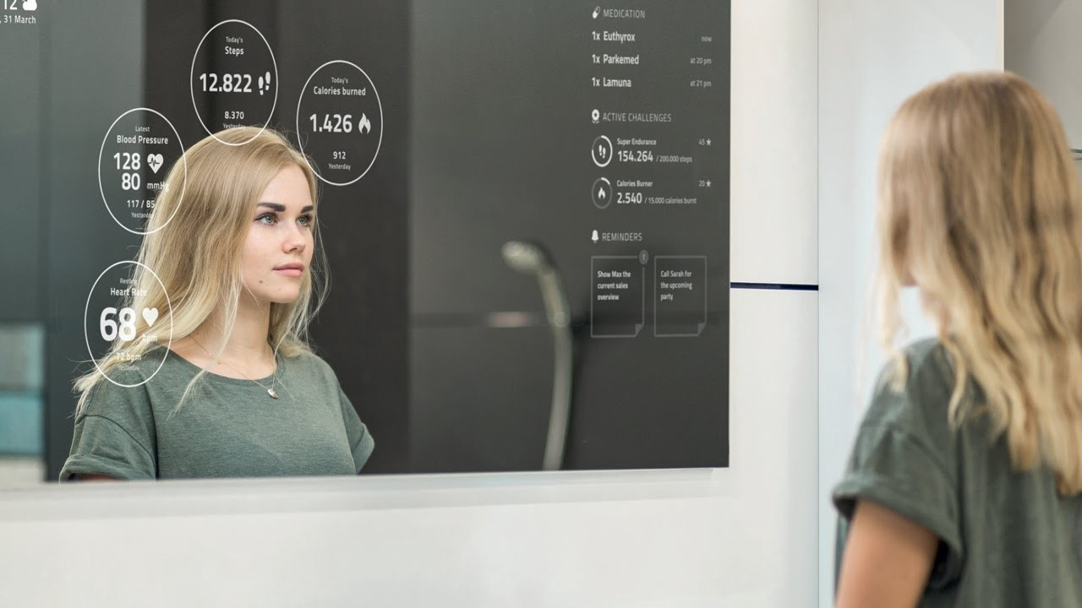
S MART
MIRROR
Guazzo F. - Milani F. - De Nedai M. - Zen M.

Slide 2
Il marketing strategico
01
Il piano di marketing
02
Lista dei contenuti
Il marketing operativo
03
- Il bisogno
- Il prodotto
- Il cliente target
- Le fasi dell’acquisto
- Le ricerche di mercato
- Analisi SWOT
- Individuazione obiettivi
- Redazione budget
- Esecuzione dei controli
- Product
- Place
- Price
- Promotion

Slide 3
01
Il marketing strategico
L’analisi dei bisogni degli individui

Slide 4
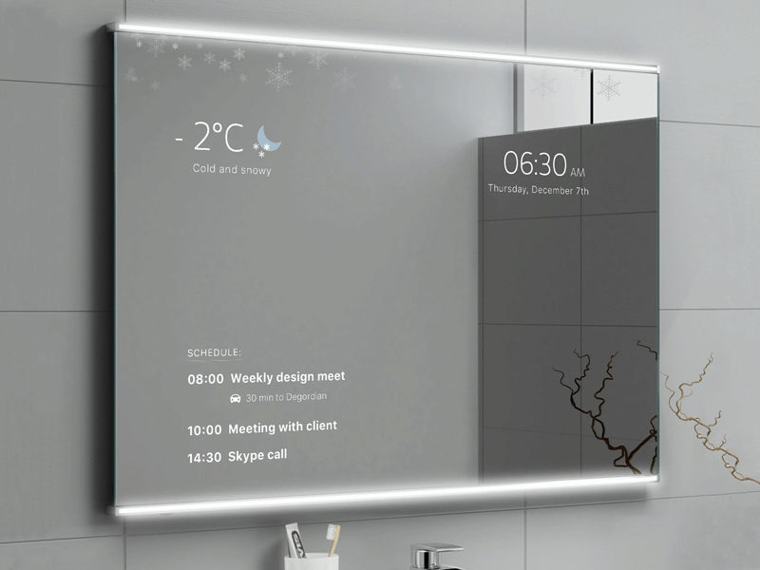
Il prodotto
SMART MIRROR
Prodotto che rivoluziona il mercato degli specchi e degli assistenti vocali, offrendo un’integrazione mai vista prima.
Il nostro Smart Mirror rappresenta la perfetta coordinazione tra oggetti semplici e il futuro della domotica.
Lo Smart Mirror presenta un’interfaccia minimale e funzionale, con la possibilità di:
- Visualizzare le informazioni principali della giornata come meteo e orario.
- Visualizzare le notizie secondo filtri selezionabili dall’utente
- Visualizzare le notifiche dei social network tramite l’integrazione con il proprio smartphone
Inoltre lo Smart Mirror permette di utilizzare i comandi vocali presenti nei principali vocal assistant.
Può eseguire funzioni di intrattenimento come: musica, YouTube, ricerche Google,
oppure controllare gli eventuali elementi domotici all’interno della casa.

Slide 5
Il bisogno
Bisogno di
Realizzazione
Bisogno di sicurezza fisica
Bisogno di status sociale
I bisogni dei clienti del nostro smart mirror sono tre:
Chi compra lo smart mirror vuole anche essere riconosciuto come appartenente ad uno status sociale superiore
Il nostro ideale cliente tramite l’acquisto del nostro prodotto vuole sentirsi al passo con i tempi, data l’avanzata innovazione tecnologica
Il cliente non compra lo specchio solo per la parte social, il prodotto fornice anche un’analisi dei parametri vitali con feedback istantaneo

Slide 6
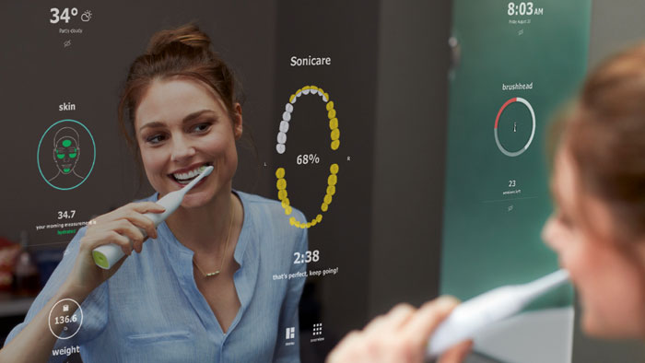
Il cliente
Il nostro Smart Mirror pone come clienti target sia adolescenti che adulti, per una fascia d’età che va dai 20 ai 60 anni.
Il prodotto si propone all’interno di una fascia di mercato elevata, per i clienti che vogliono essere sempre al passo coi tempi con l’ultimo ritrovato in fatto di tecnologia.
Il nostro prodotto si affianca agli oggetti di lusso, quindi per un cliente con possibilità economiche.
Il cliente a cui puntiamo è un cliente che vuole essere sempre sotto controllo, grazie all’analisi corporale che il nostro prodotto può effettuare.

Slide 7
Le fasi dell’acquisto
Ricerca di informazioni
Decisione d’acquisto
Ricerca di informazioni
Individuare il bisogno
Valutazione alternative
Comportamento post vendita
Le informazioni sui nostri clienti le otteniamo tramite due mezzi: sondaggi e interviste telefoniche
Data l’assenza di concorrenti e di precedenti, nonché l’alta qualità del prodotto, la scelta è fatta
Le informazioni sui nostri clienti le otteniamo tramite due mezzi: sondaggi e interviste telefoniche
Fase 2
Fase 4
Fase 1
Fase 3
Fase 5
Bisogno di realizzazione
Bisogno di status sociale
Bisogno di sicurezza fisica
Il cliente non ha alcuna alternativa: lo smart mirror è innovativo e non ha né precedenti né concorrenti
Offriamo garanzia e servizio in caso di necessità per 24 mesi, nonché messaggio automatico all’assistenza dallo specchio in caso di rottura

Slide 8
STEP 2
Esecuzione indagini tramite interviste telefoniche e
face-to-face
RICERCA DI MERCATO APPLICAZIONI
STEP 1
STEP 3
Necessità di conoscere le applicazioni da inserire nel nostro
prodotto
Applicazioni suggerite:
Facebook, Instagram, Youtube, Meteo.

Slide 9
RICERCA DI MERCATO
FASCIA PREZZO & TASSO ACQUISTO
Necessità di conoscere una possibile fascia di prezzo e un possibile tasso d’acquisto
65% degli utenti concorda un prezzo circa di 250 euro, tasso di acquisto 80%
STEP 1
STEP 3
STEP 2
Esecuzione indagini tramite sondaggi online

Slide 10
RICERCA DI MERCATO
FASCE D’ETÀ
STEP 1
Necessità di conoscere la fascia d’età media dei possibili acquirenti
STEP 2
Esecuzione indagini tramite sondaggi online
STEP 3
Fascia media d’età ampia: dai 20 ai 60 anni

Slide 11
02
Il piano di marketing
Pianificazione contenete strategie e azioni operative messe in campo

Slide 12
Analisi SWOT
Strenghts
- innovatività
- alta utilità
- user friendly
- environment
Waknesses
- prezzo non accessibile a tutti
- fragilità
Opportunities
- avanzamento tecnologico
- rivoluzionare il mercato
- rivoluzionare la vita delle persone
Threats
- Nel breve futuro avremo molta concorrenza
- Non è bene di prima necessità
- Nuove tecnologie migliori

Slide 13
Individuazione obiettivi

Slide 14
Strategie & strumenti

Slide 15
Redazione del budget

Slide 16
Esecuzione dei controlli

Slide 17
03
Il marketing operativo
Realizzazione concreta delle strategie

Slide 18
MARKETING OPERATIVO
PRODUCT
PLACE
PRICE
PROMOTION
Prodotto rivoluzionario.
Funzionalità integrate con vocal assistant e smartphone.
Funzionalità di analisi corporale e controllo della salute.
2 principali canali distributivi
Punti vendita
Online, tramite il nostro sito web
Il prezzo di partenza sarà di 249.99 €.
Inizialmente sarà messo in vendita con uno sconto del 25%
Sales promotion tramite
Pubblicità sui siti web (tramite Google)
Pubblicità su Youtube

Slide 19
DA QUI IN POI PER ABBELLIRE SLIDE
DA CANCELLARE

Slide 20
2nd ANNOUNCEMENT
MARS
Despite being red, Mars is a cold place, not hot
NEPTUNE
Neptune is the farthest planet from the Sun, the fourth-largest in our Solar System
JUPITER
SATURN
It’s a gas giant and the biggest planet in our Solar System
Saturn is a gas giant, composed of hydrogen and helium

Slide 21
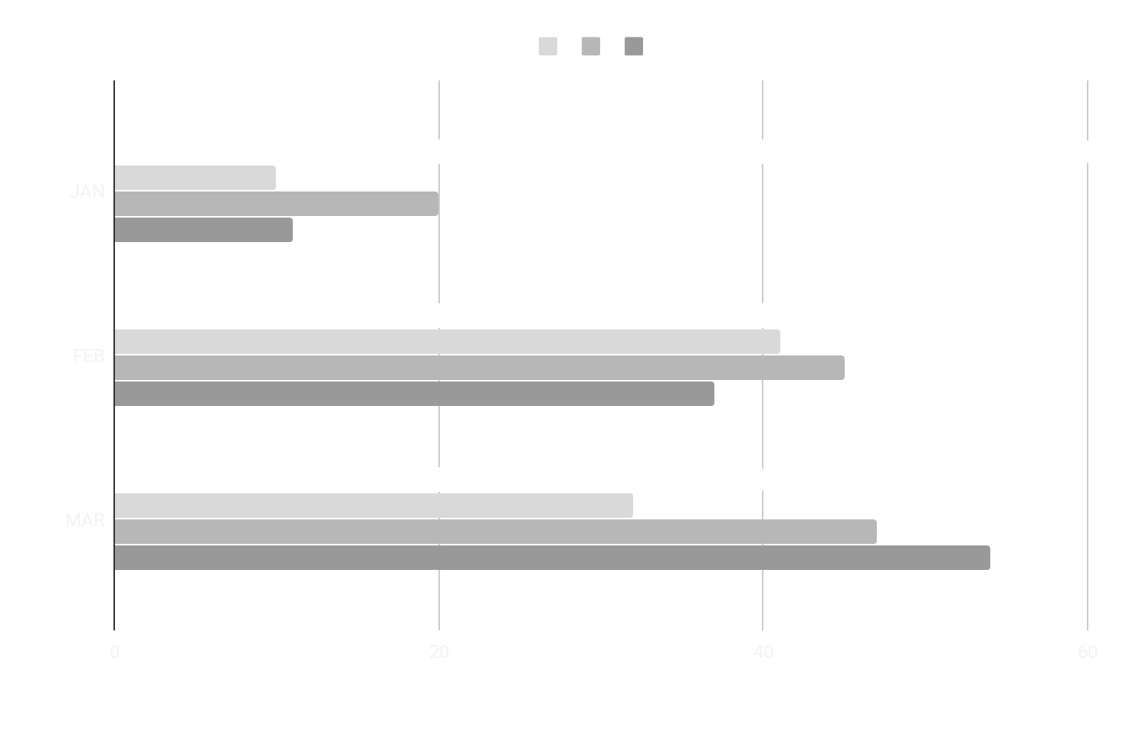
IN DEPTH
MARS
MERCURY
VENUS
JUPITER
VENUS
Venus has a beautiful name and is the second planet from the Sun. It’s terribly hot—even hotter than Mercury—and its atmosphere is extremely poisonous. It’s the second-brightest natural object in the night sky after the Moon
If you want to modify these graphs, click on them, follow the link, change the data and replace them

Slide 22
OUR NUMBERS
500
100
40
new clients last semester
ongoing projects
new employees last semester

Slide 23
SECTOR NEWS
VENUS
MARS
SATURN
Despite being red, Mars is a cold place, not hot. It’s full of iron oxide dust, which gives the planet its reddish cast
Venus has a beautiful name and is the second planet from the Sun. It’s terribly hot, even hotter than Mercury
Yes, this is the ringed one. It’s a gas giant, composed mostly of hydrogen and helium. It’s named after the Roman god of wealth and agriculture

Slide 24
03
IN BRIEF
You can enter here the subtitle if you need it

Slide 25
NEWS
NEPTUNE
MARS
MERCURY
JUPITER
VENUS
SATURN
Neptune is the farthest planet from the Sun and the fourth-largest in our Solar System
Despite being red, Mars is a cold place, not hot. It’s full of iron oxide dust, which gives the planet its reddish cast
Mercury is the closest planet to the Sun and also the smallest one in our Solar System
Jupiter is the biggest planet in our Solar System and also the fourth-brightest object in the sky
Venus has a beautiful name and is the second planet from the Sun. It’s terribly hot, even hotter than Mercury
Saturn is the ringed planet. It’s a gas giant, composed mostly of hydrogen and helium

Slide 26
TABLE
 | ISSUE 1 | ISSUE 2 | ISSUE 3 | ISSUE 4
VENUS | 12 | 32 | 23 | 45
MERCURY | 67 | 23 | 45 | 65
MARS | 67 | 49 | 78 | 34

Slide 27
04
WELCOME!
You can enter here the subtitle if you need it

Slide 28

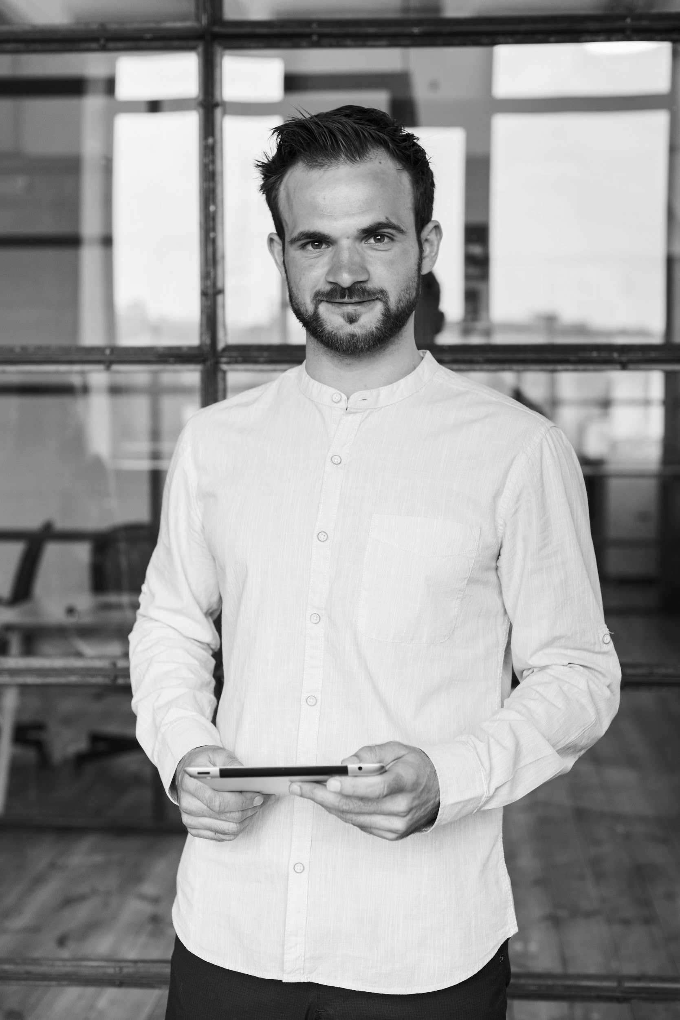


WELCOME!
MARY RUIZ
JOHN SMITH
JONATHAN DOE
MINA HAWKINS
Neptune is the farthest planet from the Sun and the fourth-largest in our Solar System
Despite being red, Mars is a cold place, not hot. It’s full of iron oxide dust, which gives the planet its reddish cast
Mercury is the closest planet to the Sun and the smallest one in our Solar System
Venus has a beautiful name and is the second planet from the Sun. It’s terribly hot, even hotter than Mercury

Slide 29
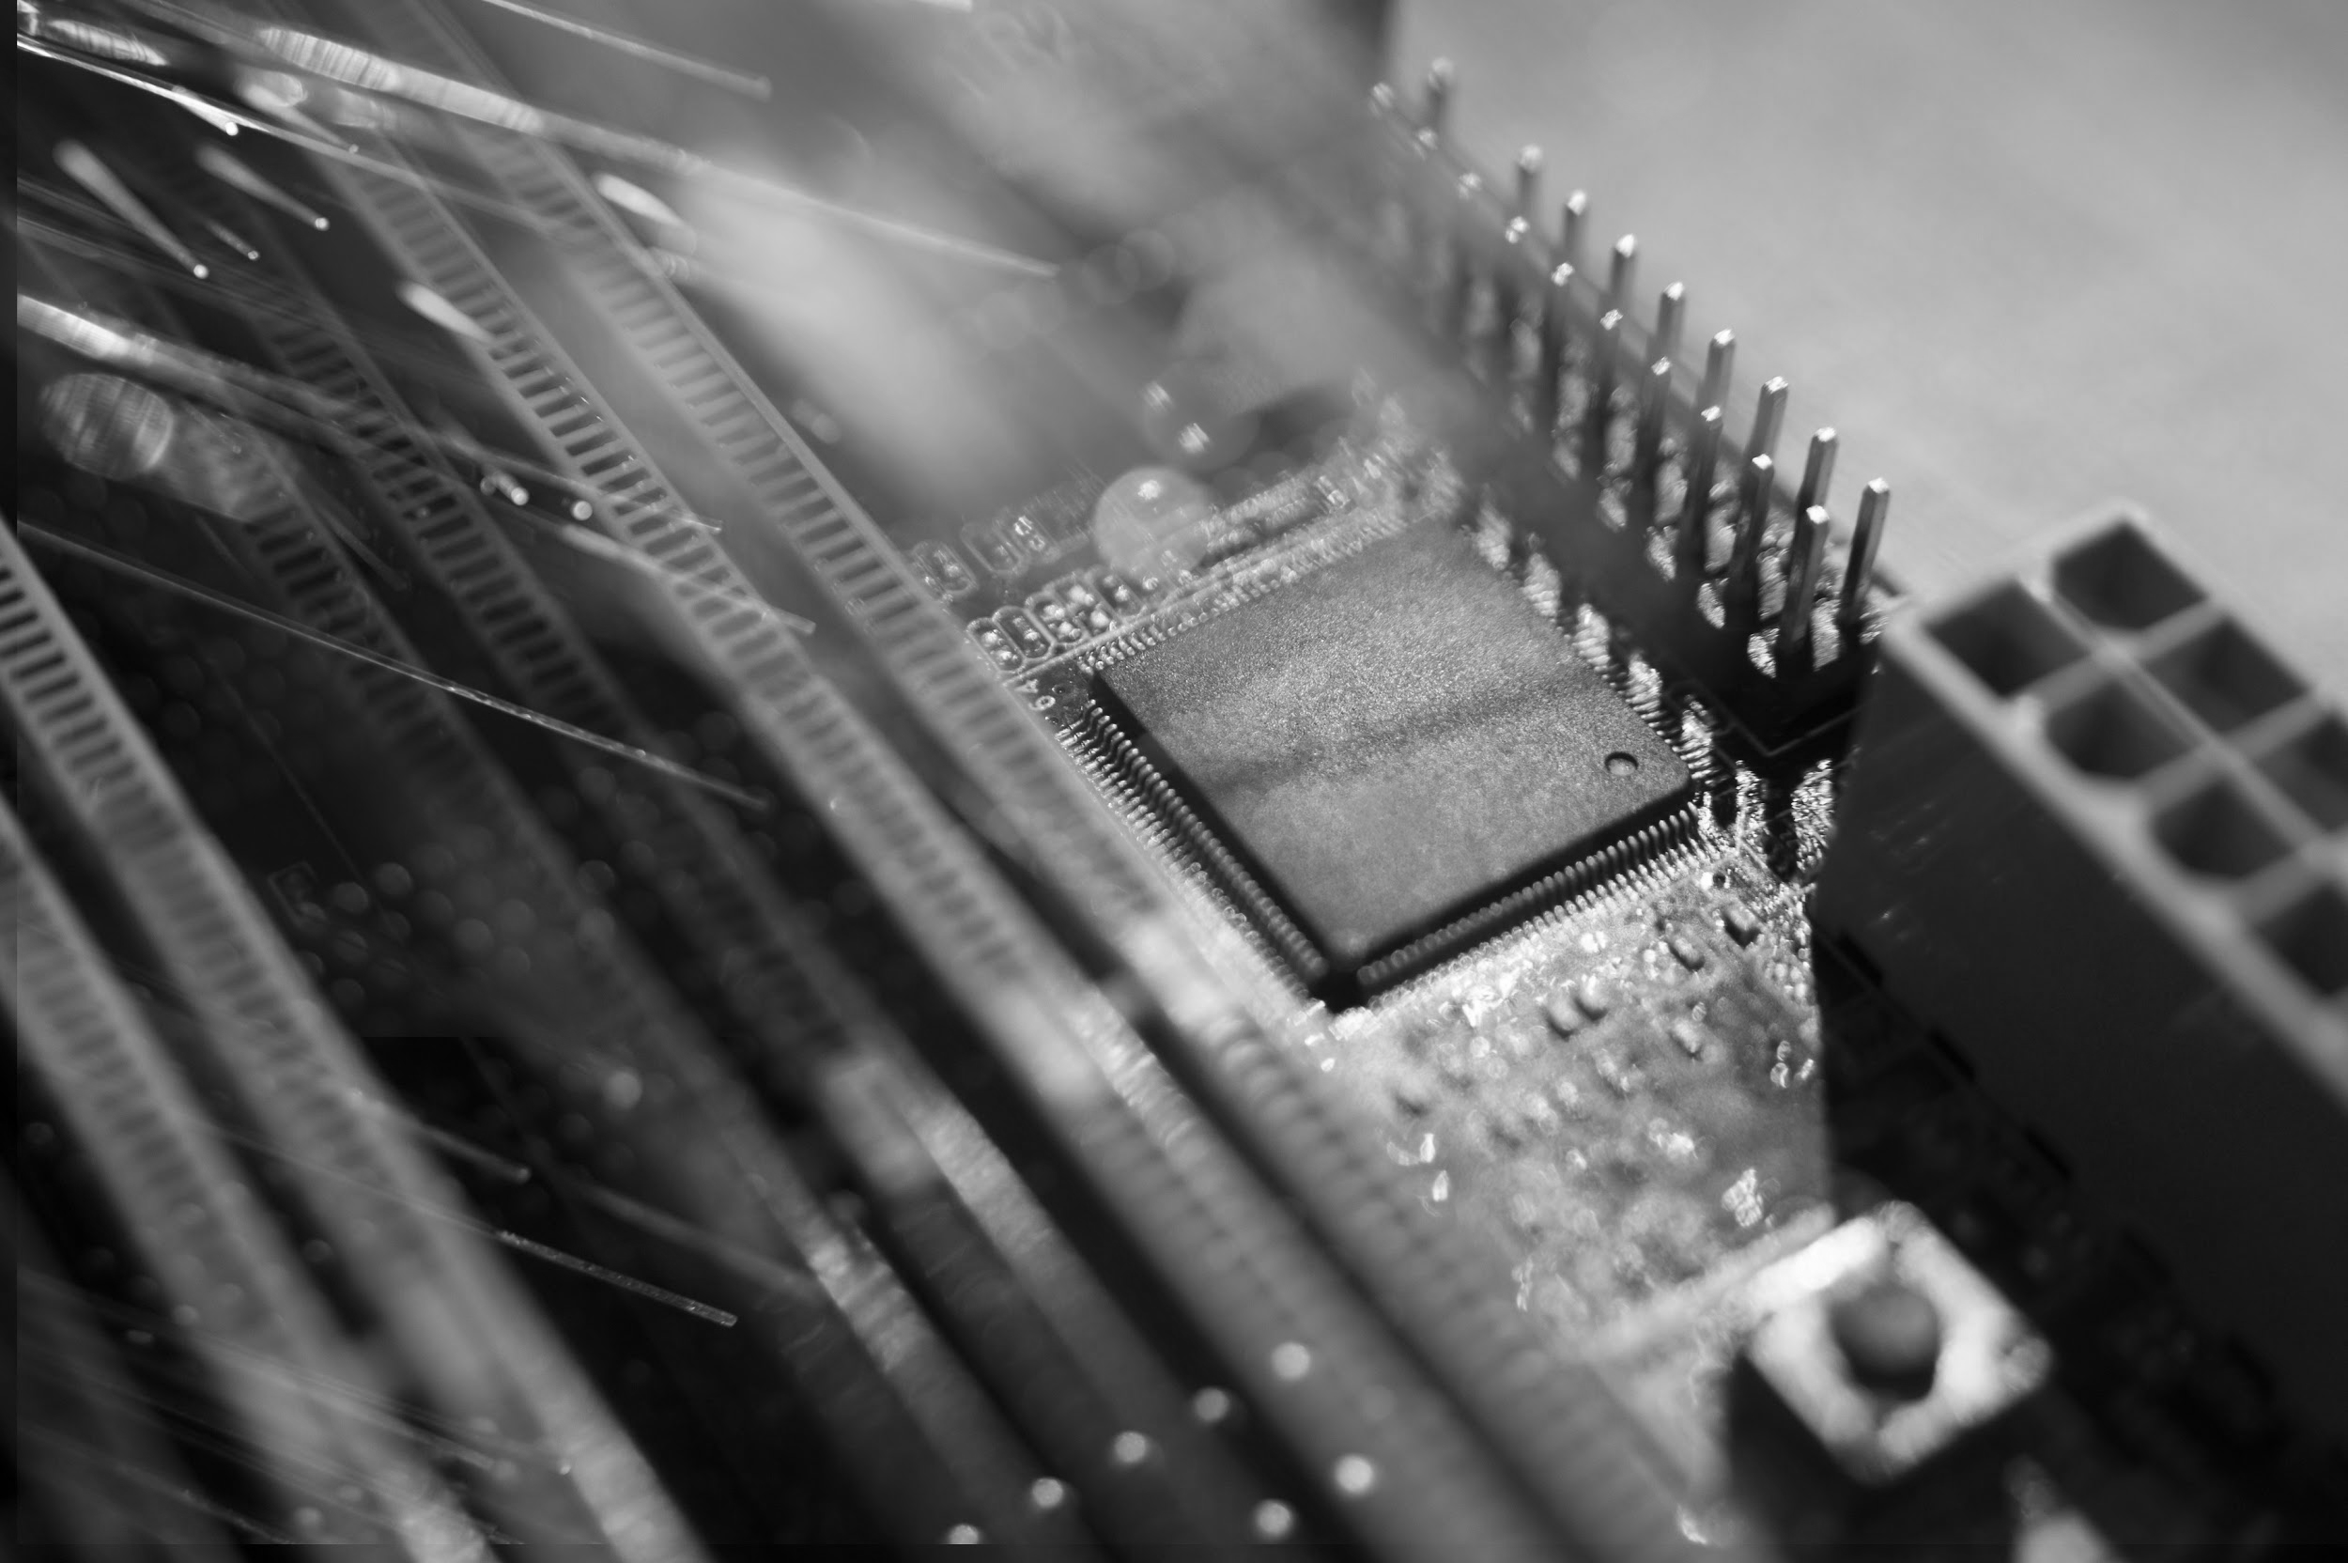
AWESOME WORDS

Slide 30
05
EVENTS
You can enter here the subtitle if you need it

Slide 31
REVIEW OF PAST EVENTS
Despite being red, Mars is a cold place, not hot
Jupiter is the biggest planet in our Solar System
FEB 02
APR 16
JAN 14
MAR 10
MAY 30
Mercury is the closest planet to the Sun
Saturn is composed of hydrogen and helium
Neptune is the farthest planet from the Sun

Slide 32
06
SNEAK PEEK
You can enter here the subtitle if you need it

Slide 33
THANKS
Does anyone have any questions?
addyouremail@freepik.com
+91 620 421 838
yourcompany.com

Slide 34
RESOURCES
Did you like the resources on this template? Get them for free at our other websites.
VECTORS
Technology background with gradient colors
Blue 5g concept background
Abstract landing pages with technology devices
PHOTOS
Woman using smartphone with hologram
Happy businesswoman looking at camera with holding pencil and diary
Portrait of smiling man holding digital tablet looking at camera
Smiling bearded man holding disposable coffee cup while opening door
Portrait of pretty woman holding laptop looking at camera
Motherboard with optical fiber

Slide 35
CONTENTS OF THIS TEMPLATE
Here’s what you’ll find in this Slidesgo template:
A slide structure based on a newsletter, which you can easily adapt to your needs. For more info on how to edit the template, please visit Slidesgo School or read our FAQs.
A thanks slide, which you must keep so that proper credits for our design are given.
A resources slide, where you’ll find links to all the elements used in the template.
Instructions for use.
Final slides with:
The fonts and colors used in the template.
More infographic resources, whose size and color can be edited.
Sets of customizable icons of the following themes: general, business, avatar, creative process, education, help & support, medical, nature, performing arts, SEO & marketing, and teamwork.
You can delete this slide when you’re done editing the presentation.

Slide 36
Instructions for use
In order to use this template, you must credit Slidesgo by keeping the Thanks slide.
You are allowed to:
- Modify this template.
- Use it for both personal and commercial projects.
You are not allowed to:
- Sublicense, sell or rent any of Slidesgo Content (or a modified version of Slidesgo Content).
- Distribute Slidesgo Content unless it has been expressly authorized by Slidesgo.
- Include Slidesgo Content in an online or offline database or file.
- Offer Slidesgo templates (or modified versions of Slidesgo templates) for download.
- Acquire the copyright of Slidesgo Content.
For more information about editing slides, please read our FAQs or visit Slidesgo School:
https://slidesgo.com/faqs and https://slidesgo.com/slidesgo-school

Slide 37
Fonts & colors used
This presentation has been made using the following fonts:
Exo 2
(https://fonts.google.com/specimen/Exo+2)
Roboto Condensed
(https://fonts.google.com/specimen/Roboto+Condensed)
#434343
#eeeeee
#ffffff

Slide 38
Use our editable graphic resources...
You can easily resize these resources, keeping the quality. To change the color, just ungroup the resource and click on the object you want to change. Then, click on the paint bucket and select the color you want. Don’t forget to group the resource again when you’re done.

Slide 40
...and our set of editable icons
You can resize these icons, keeping the quality.
You can change the stroke and fill color; just select the icon and click on the paint bucket/pen.
In Google Slides, you can also use Flaticon’s extension, allowing you to customize and add even more icons.

Slide 41
Business Icons

Slide 42
Avatar Icons

Slide 43
Creative Process Icons

Slide 44
Educational Process Icons

Slide 45
Help & Support Icons

Slide 46
Medical Icons

Slide 47
Nature Icons

Slide 48
Performing Arts Icons

Slide 49
SEO & Marketing Icons

Slide 50
Teamwork Icons

Slide 51


